Slide 1
网络 基础
iOS学院
李明杰

Slide 2
为什么要学习网络编程
在移动互联网时代，移动应用的特征有
几乎所有应用都需要用到网络，比如QQ、微博、网易新闻、优酷、百度地图
只有通过网络跟外界进行数据交互、数据更新，应用才能保持新鲜、活力
如果没有了网络，也就缺少了数据变化，无论外观多么华丽，终将变成一潭死水
移动网络应用 = 良好的UI + 良好的用户体验 + 实时更新的数据
新闻：网易新闻、新浪新闻、搜狐新闻、腾讯新闻
视频：优酷、百度视频、搜狐视频、爱奇艺视频
音乐：QQ音乐、百度音乐、酷狗音乐、酷我音乐
LBS：百度地图、高德地图、大众点评、墨迹天气、滴滴打车
电商：淘宝、京东商城、天猫、蘑菇街、凡客诚品、美丽说
社交：QQ、微信、微博、陌陌、比邻
为什么要学习网络编程
网络编程是一种实时更新应用数据的常用手段
网络编程是开发优秀网络应用的前提和基础

Slide 3

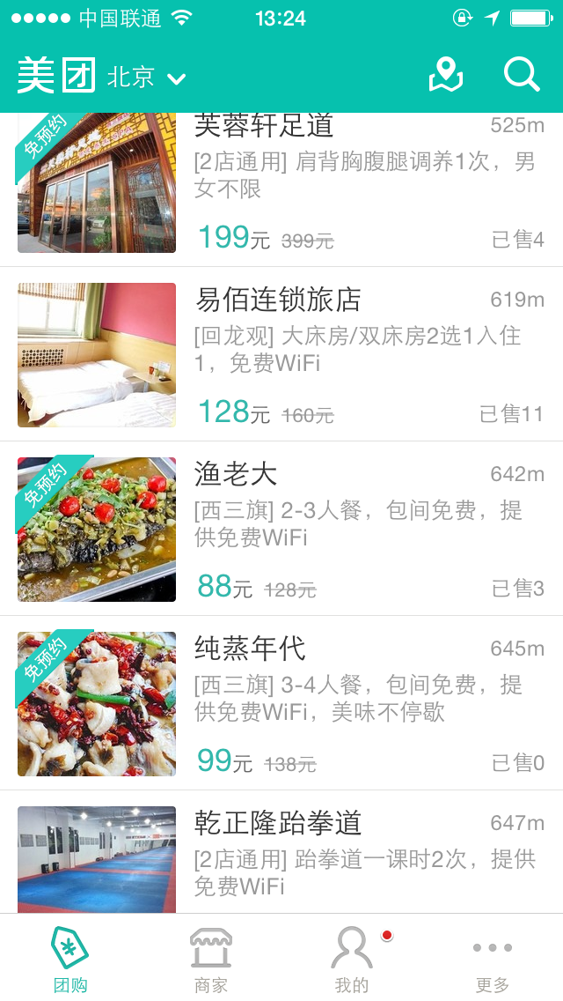

网络编程示例

Slide 4
基本概念
在网络编程中，有几个必须掌握的基本概念
客户端（Client）：移动应用（iOS、android等应用）
服务器（Server）：为客户端提供服务、提供数据、提供资源的机器
请求（Request）：客户端向服务器索取数据的一种行为
响应（Response）：服务器对客户端的请求做出的反应，一般指返回数据给客户端
作为移动开发工程师，主要的精力都是放在前端开发
客户端
（移动）
通过网络向服务器发送一个请求
目的是向服务器索要资源（数据）
服务器
数据库
服务器对客户端的请求做出响应
返回客户端想要的资源（数据）
前端（前台）
后端（后台）
iOS、android
Java、PHP、.NET

Slide 5
服务器
按照软件开发阶段来分，服务器可以大致分为2种
远程服务器
别名：外网服务器、正式服务器
使用阶段：应用上线后使用的服务器
使用人群：供全体用户使用
速度：取决于服务器的性能、用户的网速
本地服务器
别名：内网服务器、测试服务器
使用阶段：应用处于开发、测试阶段使用的服务器
使用人群：仅供公司内部的开发人员、测试人员使用
速度：由于是局域网，所以速度飞快，有助于提高开发测试效率

Slide 6
本地服务器的选择
如果处于学习、开发阶段，自己搭建一个本地服务器即可
选择怎样的本地服务器
在公司开发阶段，已经有专门的后端人员开发服务器程序，不由得你选择
在学习阶段，选择什么本地服务器都可以，能用就行
在我们课程中，我选择比较常见的Java服务器
要想在Mac上方便地启动Java服务器，大致有以下步骤
安装Java的开发工具：eclipse
下载地址：http://www.eclipse.org/downloads，选择64bit、Java EE版本的
利用Java编写一套服务器程序
配置服务器的容器：Apache Tomcat
下载地址：http://tomcat.apache.org/download-60.cgi
启动Apache Tomcat

Slide 7
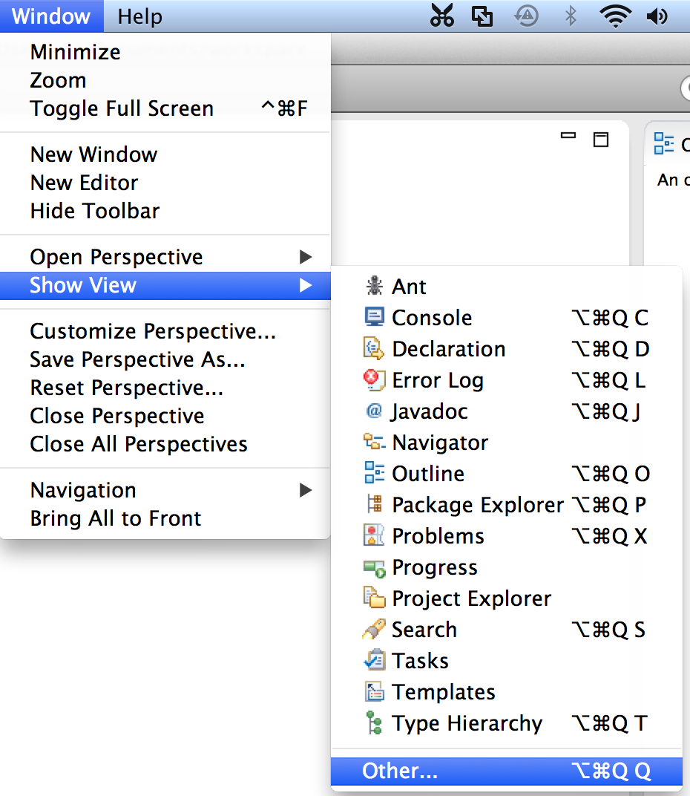
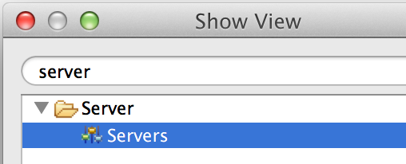
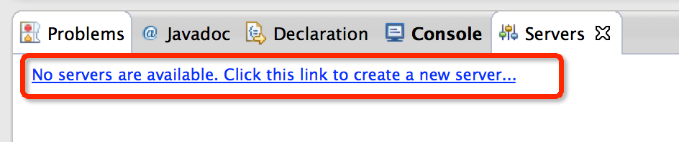
eclipse操作 – 配置Apache Tomcat
打开服务器管理界面

Slide 8
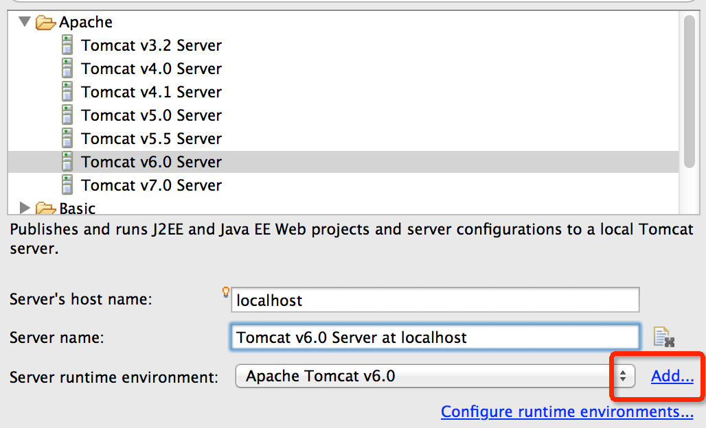
eclipse操作 – 配置Apache Tomcat
选择Tomcat 6.0版本

Slide 9
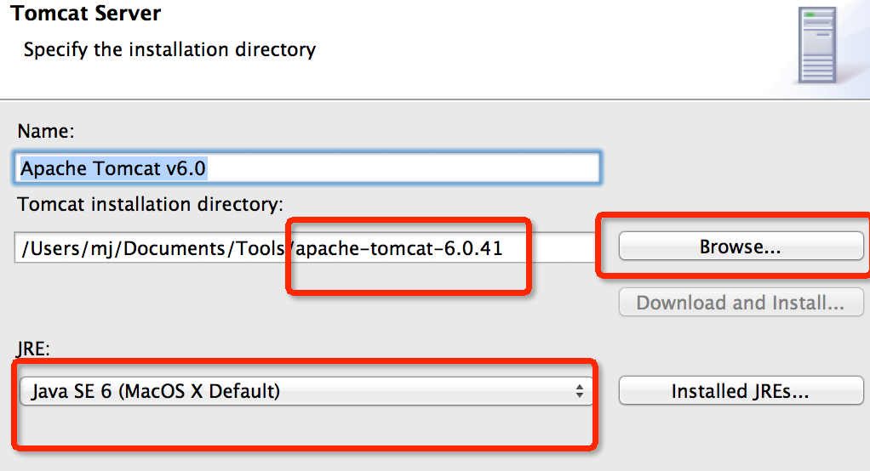
eclipse操作 – 配置Apache Tomcat
选择Tomcat 6.0的文件夹路径
选择Mac默认的JRE（Java Runtime Environment，Java运行时环境）

Slide 10
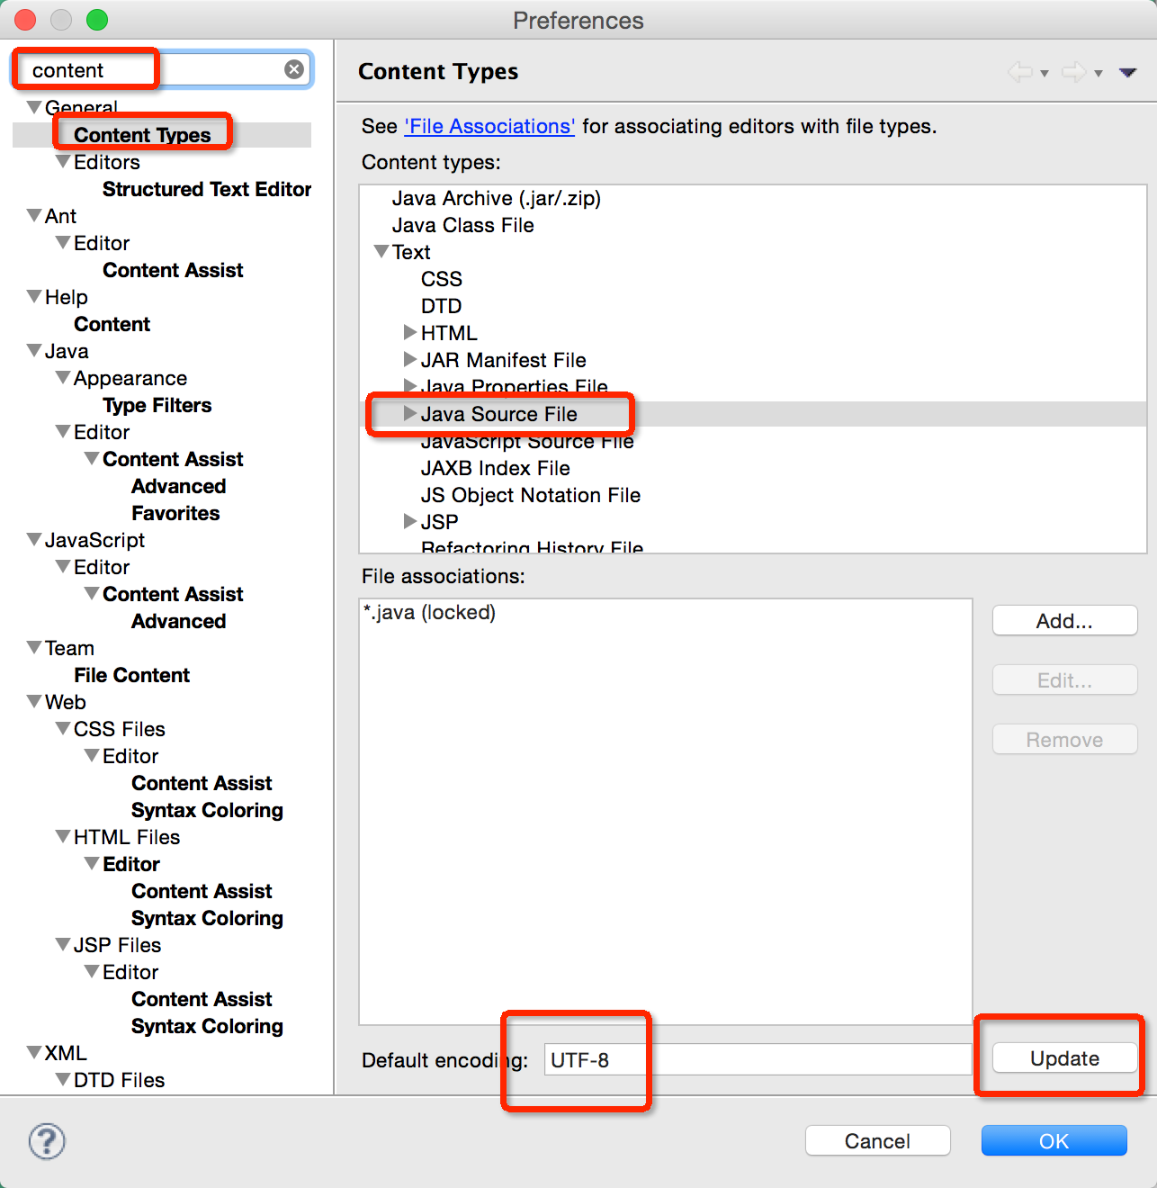
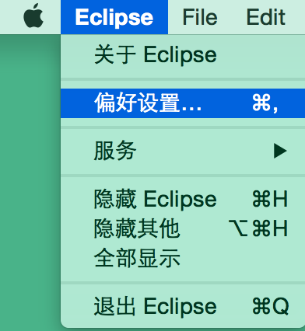
设置文件编码

Slide 11
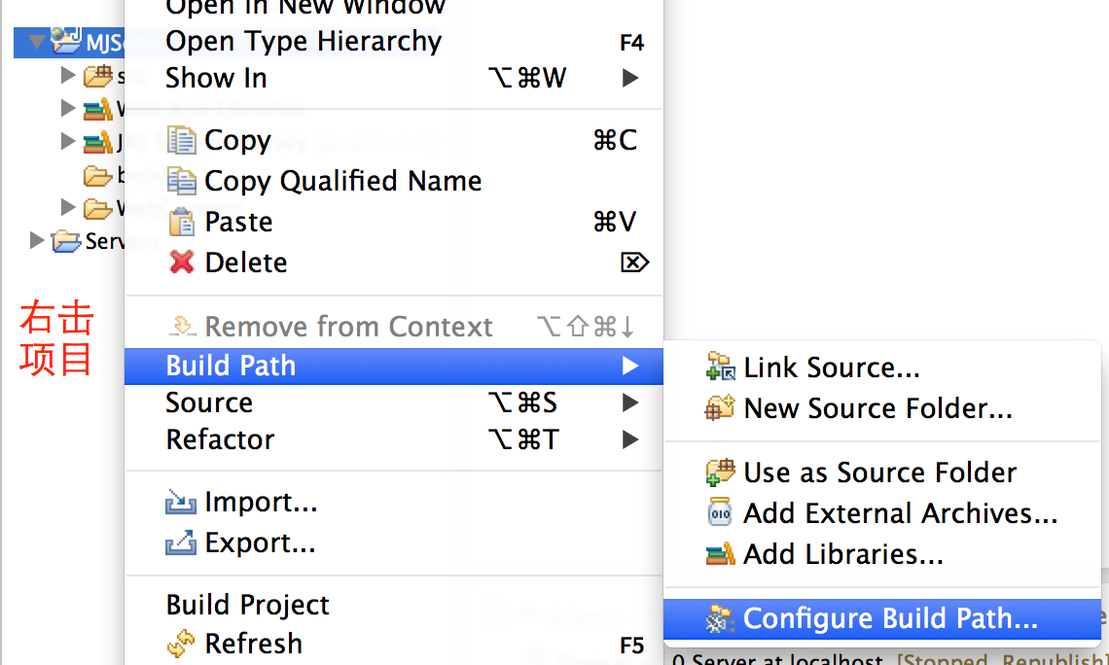
eclipse操作 – 导入服务器程序
为项目添加服务器依赖库

Slide 12
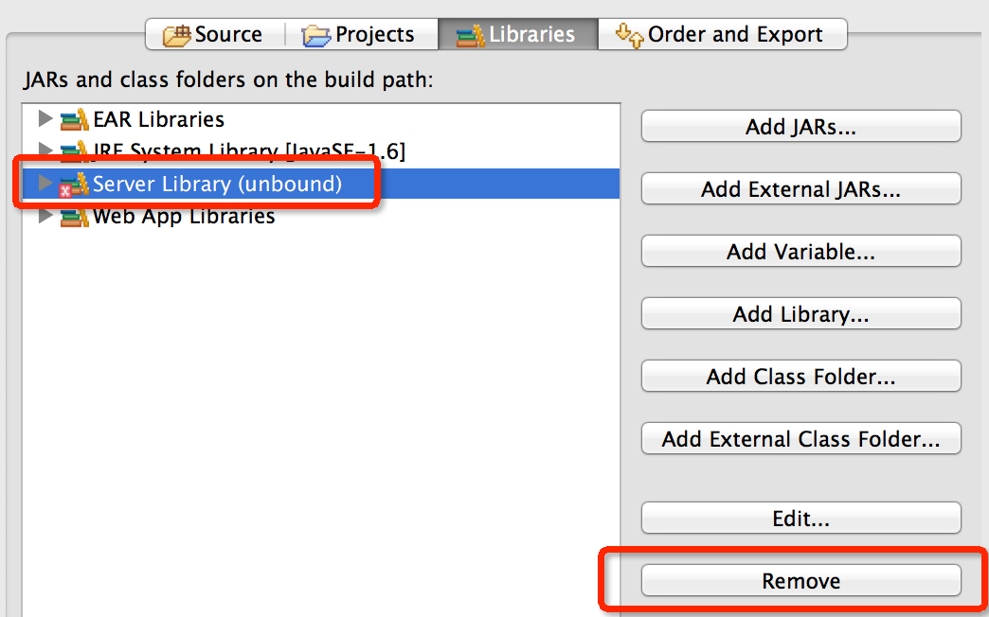
eclipse操作 – 导入服务器程序
删除之前丢失的依赖库

Slide 13
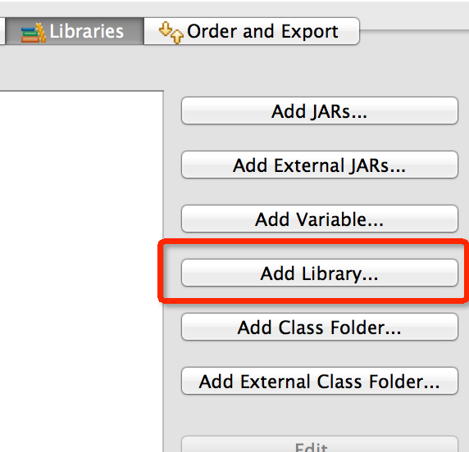
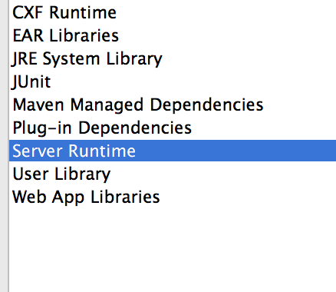
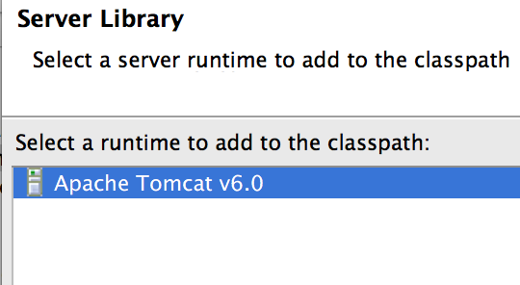
eclipse操作 – 导入服务器程序
选择Tomcat 6.0依赖库

Slide 14
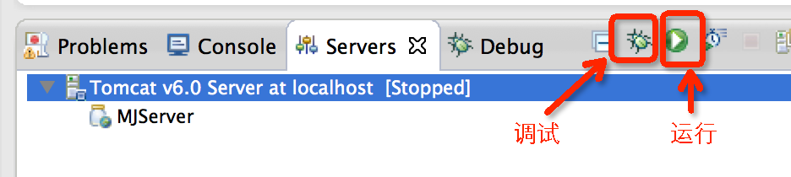
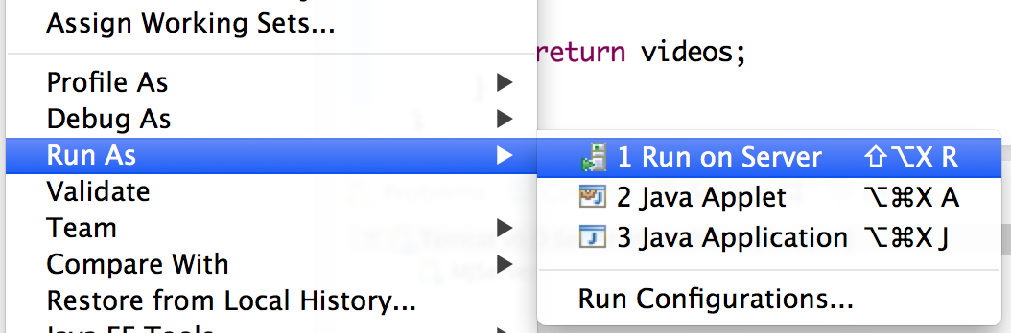
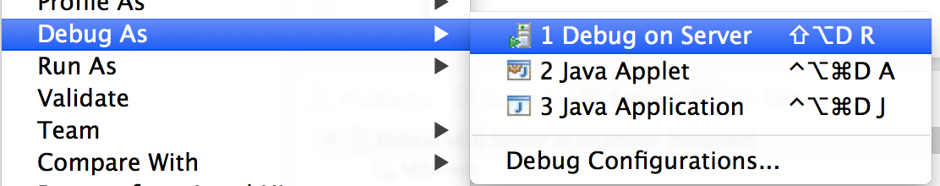
eclipse操作 – 启动服务器

Slide 15
本地服务器的主机地址
本地服务器的主机地址一般有3种写法：
127.0.0.1 ：每台机器内置的IP地址，指的就是机器本身
localhost ：等价于第1种情况的127.0.0.1
交换机\路由器分配的IP地址 ：真机测试一定要用这个，且真机和服务器得在同一个局域网内
测试服务器是否启动成功：访问服务器的根路径
http://localhost:8080/MJServer

Slide 16
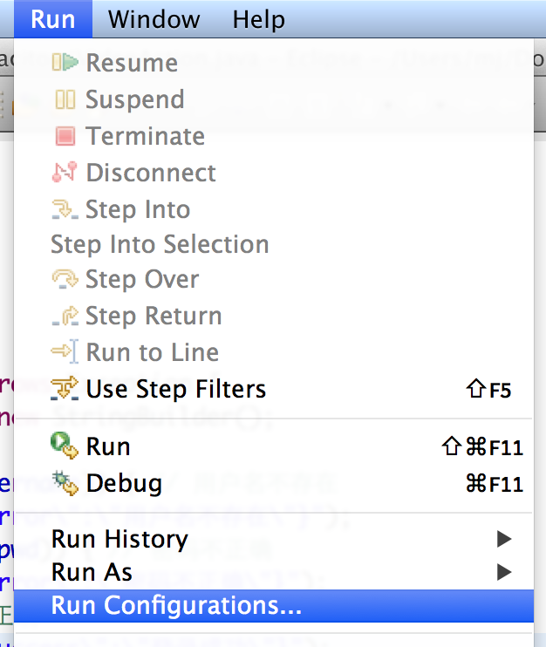
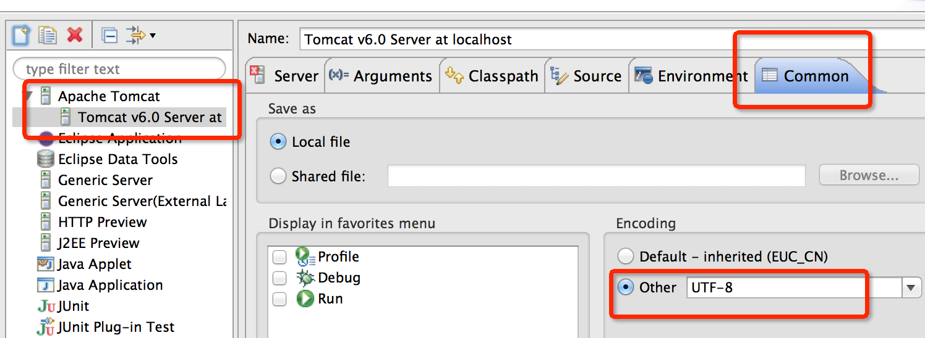
eclipse – 输出乱码

